Slide 2
Lectura Colaborativa
Modo Pandemia:
Lectura Colaborativa
Modo Pandemia:
mejor
de lo que
se esperaba
CUCBA-UdeG
Ana Isabel Ramírez Quintana
ana.rquintana@academicos.udg.mx
CUCSH-UdeG
Gabriela Zavala García gabriela.zavala@academicos.udg.mx
noviembre 2020

Slide 3
Objetivos
compartir :
el proceso de adaptación de la técnica LECTURA COLABORATIVA de presencial a en-línea presencial-virtual pandemia COVID-19
La experiencia de su implementación
Fomento de la motivación

Slide 4
contexto
CUCBA
Centro Universitario de Ciencias Biológicas y Agropecuarias
Curso: Sociología Rural, carrera Agronomía
Estudiantes: 30
Mujeres: 8
Hombres: 22
Semestre: 3ro
Curso Comunicación de las Ciencias Biológicas, carrera Biología.
Estudiantes: 40
Mujeres: 20
Hombres: 20
Semestre: 3ro
CUCSH
Centro Universitario de Ciencias Sociales y Humanidades
Curso:
Medio Ambiente y Desarrollo Sustentable
Carrera: Trabajo Social
Estudiantes: 36
Mujeres: 33
Hombres: 3
Semestre: 4to

Slide 5
ventajas y desventajas
ventajas | desventajas
El alumnado encuentra que es una razón más para hacer la clase presencial/virtual, en lugar de asistir a una clase donde no se le da la oportunidad de participar, y la experiencia se parece mucho a la de "ver la grabación en Classroom." | 1.2. Con frecuencia tenemos alumnado que manifiestan "no tener datos" y por ello no tienen acceso al Internet por no tener los recursos (no tengo Internet en casa, "se fue la luz", no tengo equipo).
Estudiantes muestran entusiasmo por participar con sus textos y sus comentarios verbales. | 1.2. Una posible solución a las situaciones anteriores es que vean la sesión grabada vía Classroom, en la sección tema "Sesiones Grabadas", en su tiempo y lugar de conveniencia. Con un reporte de evidencia que ya entienden los contenidos tratados, logran tener asistencia, y no pasa nada.
 | 1.3. Para el alumnado que no participa en en tiempo real a la clase, no va a participar en la presentación y se pierden la experiencia y las ventajas de la propuesta.

Slide 6
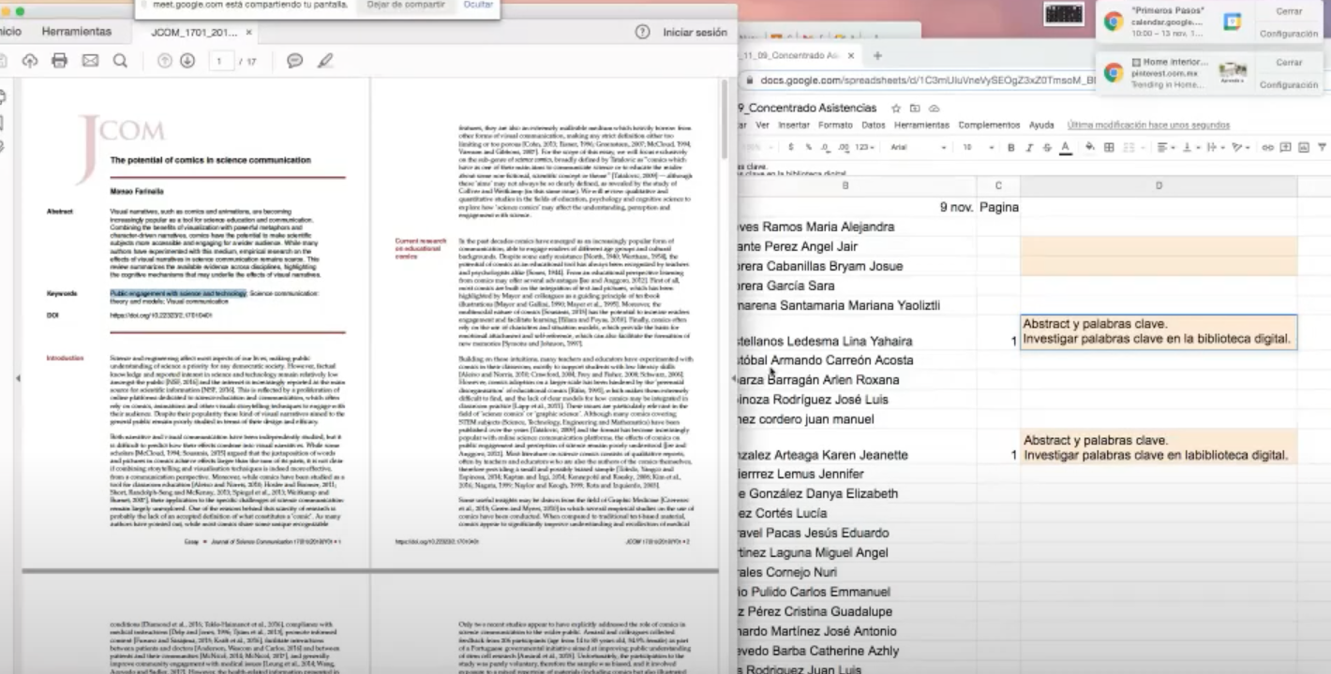
resultados

Slide 7
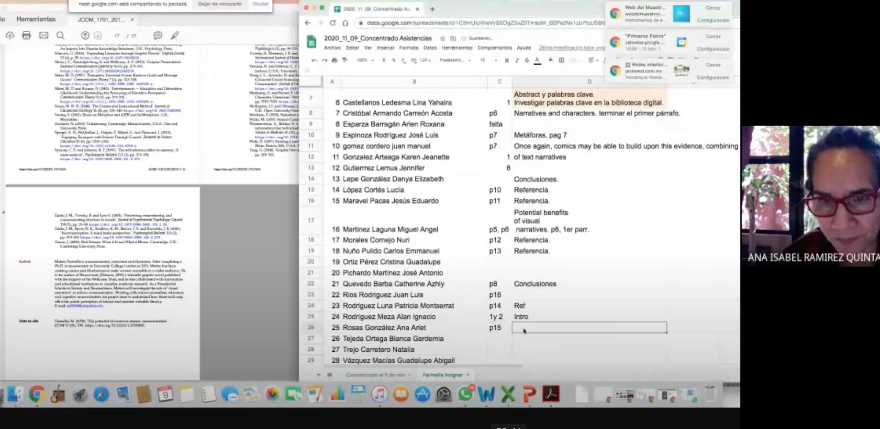
resultados

Slide 8
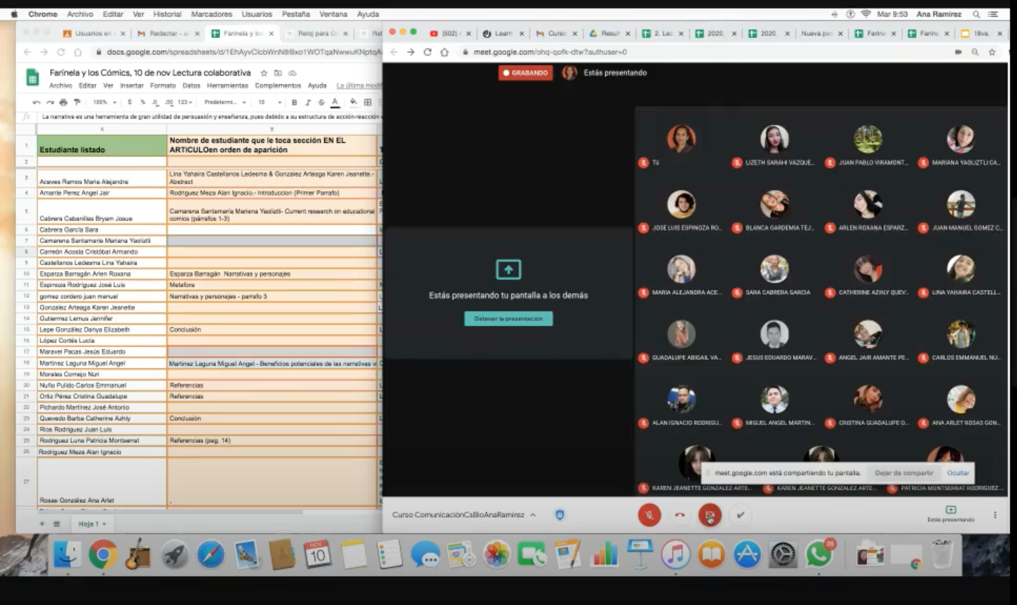
resultados

Slide 9
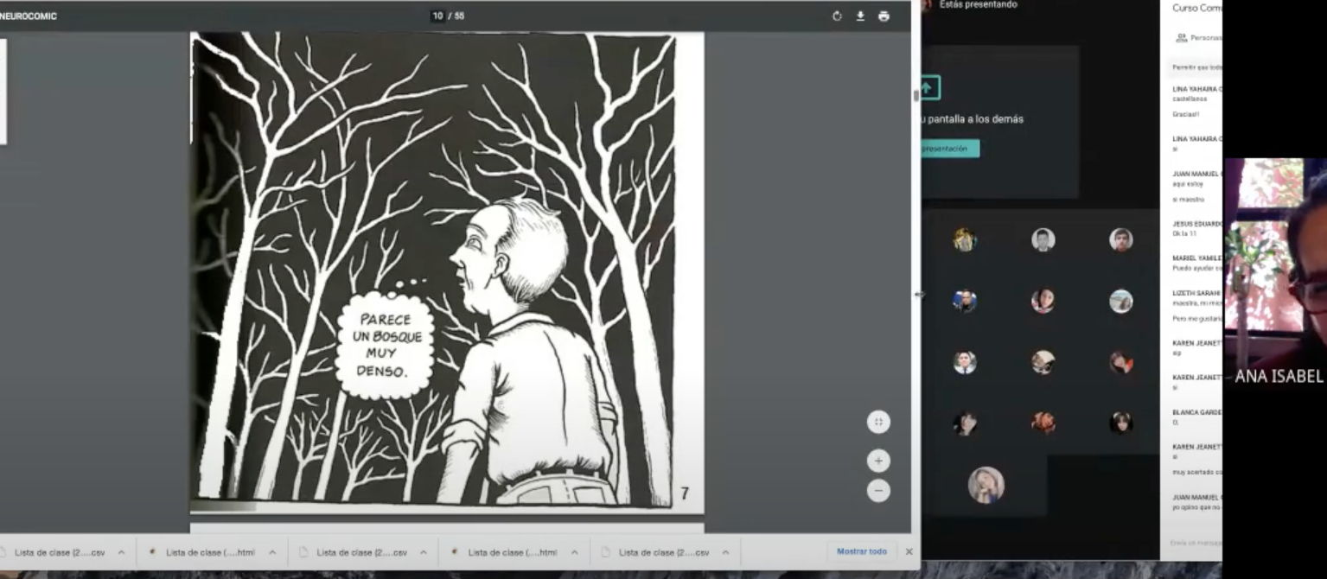
resultados

Slide 10
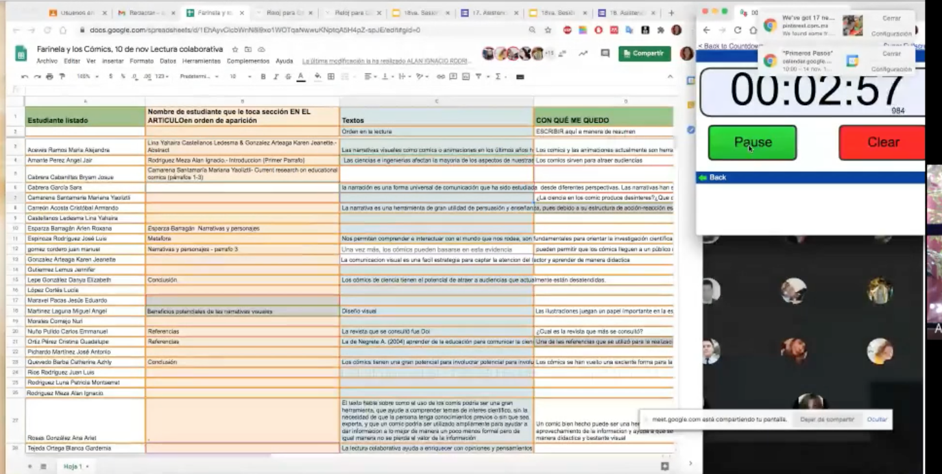
resultados

Slide 11
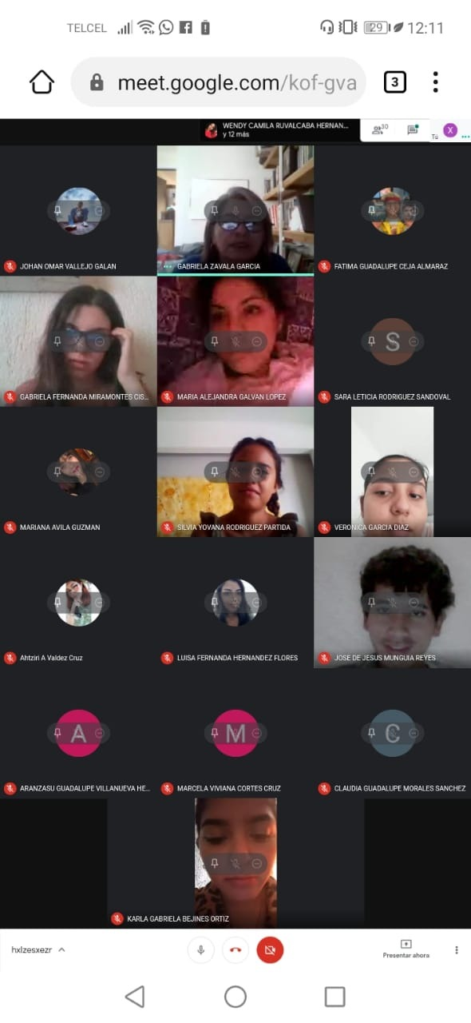
resultados

Slide 12
conclusiones y recomendaciones
El alumnado conforme va teniendo más experiencia
a lo largo del semestre, van teniendo más confianza
y la participación mejora
En el proceso de “adopción” de nuevas prácticas, cuando una persona en la docencia se decide a adoptar, es el primer paso,
y por consiguiente el alumnado también adopta, entonces pasa de ser un proceso individual (docente) a un proceso de sistema (grupo) (Rogers, 1990),
Se propone que, si se quiere implementar esta técnica por parte del docente, primero se practique con un equipo a manera de ensayo.
Así se tendrá más confianza al momento de implementarlo en un grupo en tiempo real con un grupo de 40 estudiantes.

